Slide 1
Jak rozpoznać fałszywe treści w Internecie?
Lekcja oparta na scenariuszu projektu
„Uczeń w sieci. Jak mądrze korzystać z Internetu?”

Slide 2
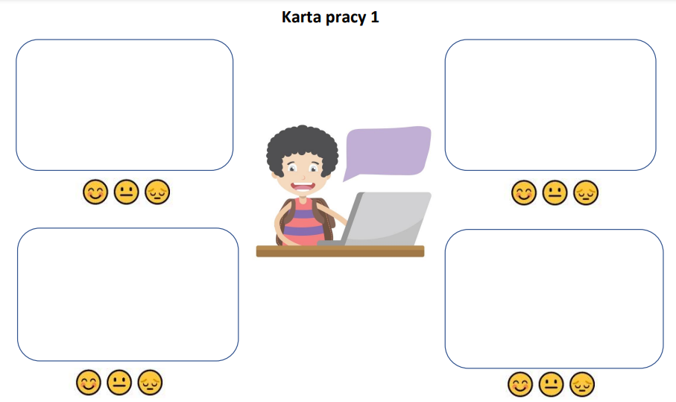
Do czego najczęściej wykorzystujesz Internet? wskaż wybraną ikonkę w zależności od tego czy jest to dla ciebie przyjemne czy nieprzyjemne doświadczenie.

Slide 3
Do czego najczęściej wykorzystujesz Internet?
Oglądam bajki/filmy/teledyski
Słucham muzyki
Gram w gry
Wyszukuję informacje
Robię zakupy
Komunikuję się z rodziną/znajomymi
Rozwijam swoje pasje
Uczę się
Korzystam z mediów społecznościowych (aktywność dzieci poniżej 13 r.ż. często jest niezgodna z regulaminem)

Slide 4
Porozmawiajmy…
Co jest potrzebne do tego, aby zamieścić jakąś treść w Internecie (np. zdjęcie, film, post itp.)?
Kto może tworzyć treści w Internecie?
Kto może publikować, a kto udostępniać?
Czy wszystkie informacje, które znajdziemy w Internecie, są prawdziwe?

Slide 5
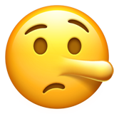
pamiętaj, że …
dzięki Internetowi i cyfrowym urządzeniom, takim jak np. smartfon, każdy może dzisiaj tworzyć, publikować i udostępniać treści w Internecie. Nie wszystkie one są jednak prawdziwe, dlatego też bardzo ważna jest dzisiaj umiejętność oceny, czy treści, z którymi mamy kontakt w sieci, są prawdziwe (np. czy wydarzenia i sytuacje miały miejsce), czy też fałszywe (zmyślone, przekształcone).

Slide 6
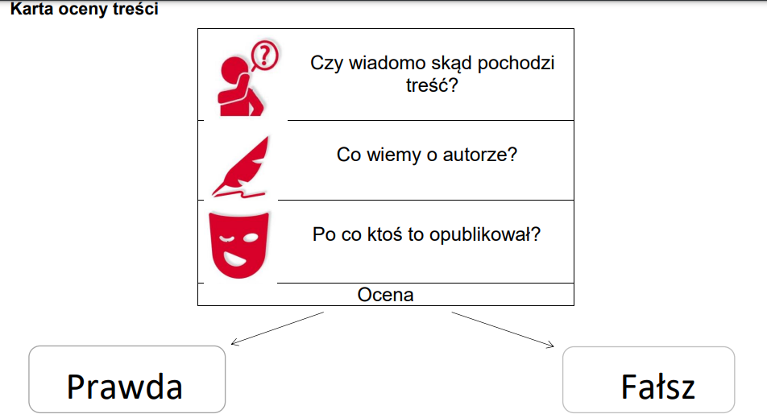
Cyfrowy detektyw.
Jak rozpoznać fałszywą treść w Internecie?

Slide 7
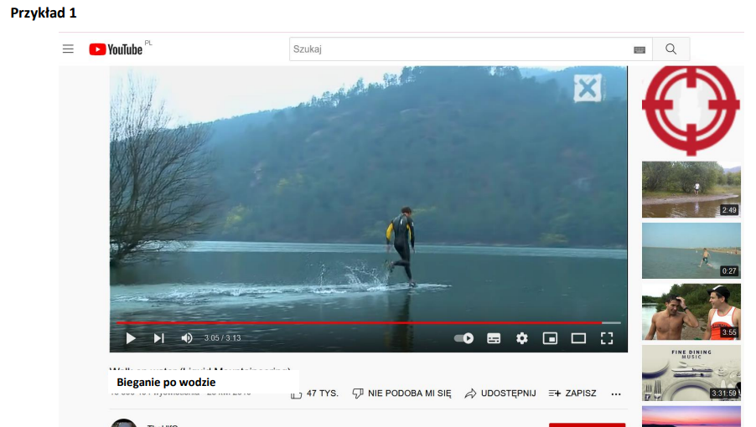

Slide 8
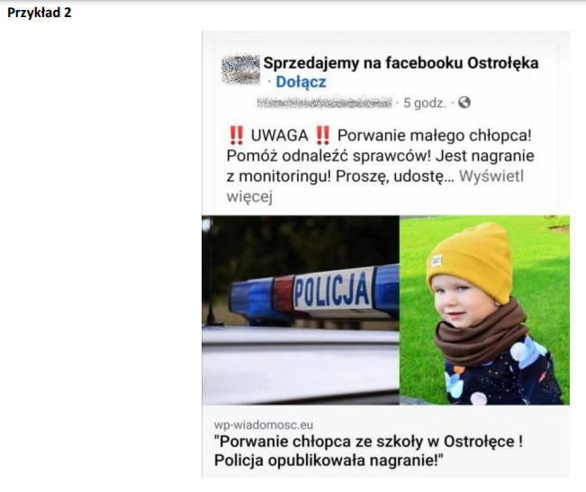

Slide 9
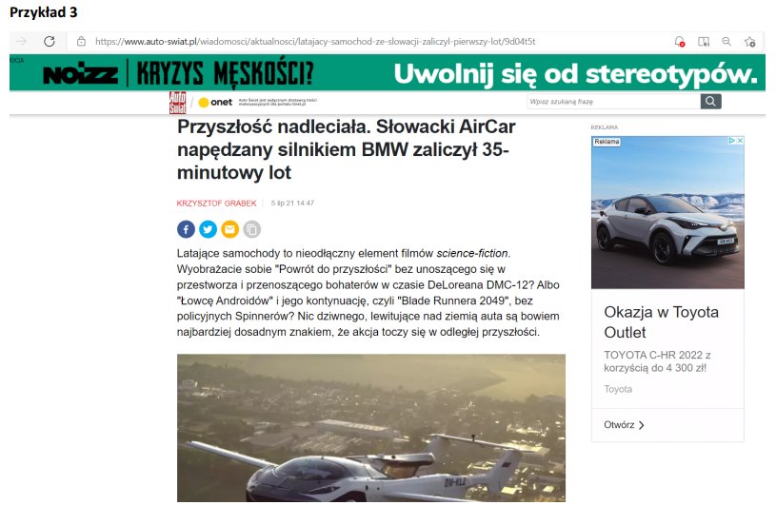

Slide 10
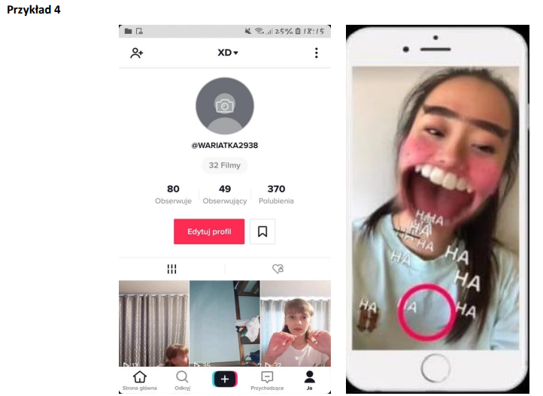

Slide 11


Slide 12
Cechy cyfrowego detektywa:
Uważność – skupienie na tym, co się czyta
Czujność – zwracanie uwagi na różne szczegóły przekazu
Podejrzliwość – nie powinno się łatwo wierzyć w to, co się czyta lub widzi w Internecie
Cierpliwość – konieczność weryfikacji informacji
Mądrość – w weryfikacji informacji pomaga WIEDZA

Slide 13
Dlaczego ludzie tworzą i rozpowszechniają w Internecie nieprawdziwe informacje?
Dla żartu
Dla pieniędzy
W celu wywołania określonych emocji i manipulacji
W celu wyłudzenia nieprawdziwych danych

Slide 14
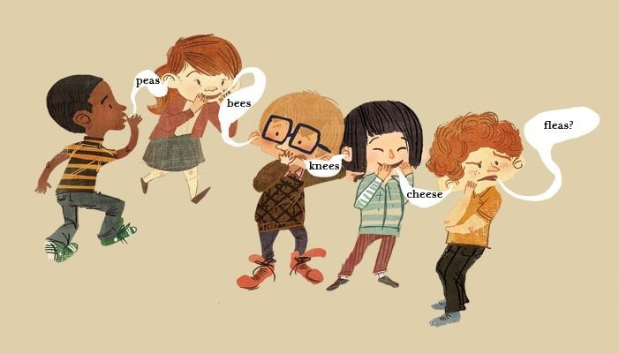
Pobawmy się w … „Głuchy telefon”
Dlaczego informacja została zniekształcona?
Czy wina zawsze leży po stronie odbiorcy (bo np. źle usłyszał)?

Slide 15
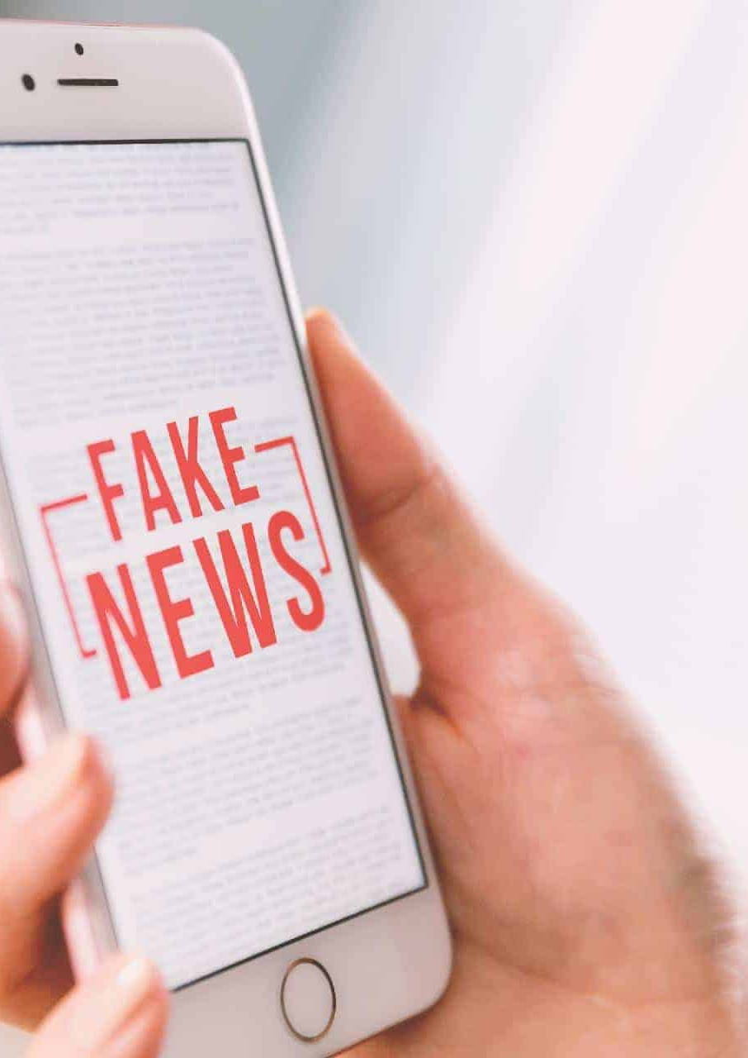
Plotki w Internecie
Podobnie może być z treściami w Internecie. Fałszywe (zniekształcone) informacje pojawiają się, ponieważ to odbiorca źle usłyszał/przeczytał treść i podał ją dalej. Treść może zostać także zniekształcona przez samego nadawcę, np. po to, aby zrobić komuś dowcip lub celowo wprowadzić go w błąd.

Slide 16


Slide 17
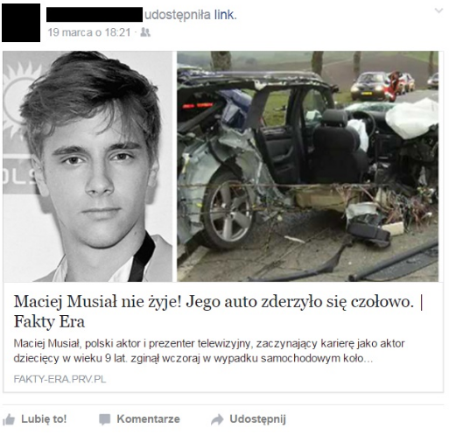

Slide 18

Fake news = fałszywa informacja
Treści, które są fałszywe lub nie do końca prawdziwe
Mamy do czynienia w postprawdą, liczą się nie fakty, a emocje, osobiste przekonania i siła przebicia
Fake newsy możemy dziś spotkać wszędzie

Slide 19
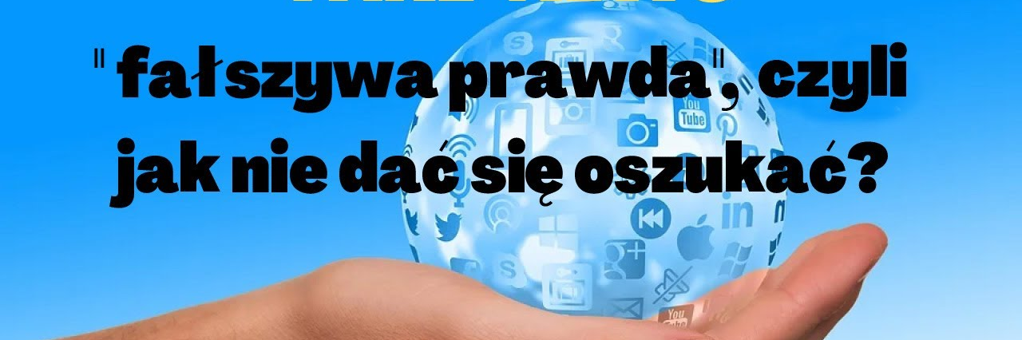

Slide 20
Rozważyć źródło (jego cele i intencje)
Czytać cały artykuł, a nie tylko nagłówek
Zweryfikować autorów
Sprawdzić informację w innych źródłach
Sprawdzić datę publikacji – czy informacje są aktualne
Upewnić się, że to nie żart
Zapytać ekspertów
Sprawdzić adres strony internetowej
Ocenić tekst pod kątem językowym – ortografia, styl – często świadczą o nadawcy

Slide 21
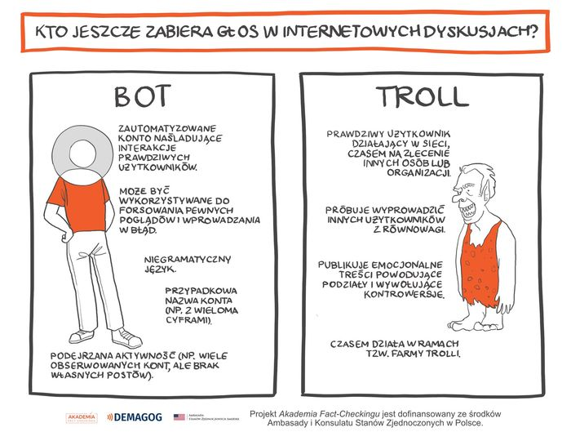

Slide 22
Jak uwrażliwić dziecko na zjawisko fake newsów?
Uświadomić, że w Internecie można natknąć się na informacje prawdziwe i fałszywe
Wyjaśnić, czym różni się fakt od czyjejś opinii
Uświadomić konieczność weryfikacji źródła (dorośli, książka, encyklopedia)
Poinformować, że autor rzetelnego materiału bierze za niego odpowiedzialność i podpisuje się pod nim
Materiały wiarygodne: biorą pod uwagę różne punkty widzenia, powołują się na różne źródło, prezentują treść bezstronnie, dbają o walory językowe i estetyczne

Slide 23


